Slide 2
Agenda
La fidélité
Notre solution : FIDELIA
Les avantages
Comment ça marche ?
Le package
Les gammes

Slide 3
Agenda
La fidélité
Notre solution : FIDELIA
Les avantages
Comment ça marche ?
Le package
Les gammes

Slide 4
La fidélité
Une augmentation de la demande et de l’utilisation de vos produits
Préférence et Engagement de vos clients pour vos produits et services qui se traduit par:
Une recommandation positive
5 % d'augmentation de la fidélité augmente les profits de 25 à 55 %
Une
augmentation de votre chiffre d’affaire

Slide 5
Agenda
La fidélité
Notre solution : FIDELIA
Les avantages
Comment ça marche ?
Le package
Les gammes

Slide 6
FIDELIA
Gestion Points de fidélité
Gestion des transactions sur TPE,GAB, Mobile ,POS…
Aide à la décision : rapport et statistiques sur le comportement de vos clients
Gestion Points de fidélité
Votre solution complète, innovante et automatique de la gestion de la fidélité de vos clients

Slide 7
Caractéristiques
Pour tous vos clients de tous vos points de service
MultiCanal:
SMS
TPE
Mobile
Web
Catalogue Cadeaux
Remise
Repas cadeau
Votre Solution flexible , paramétrable avec une plateforme accessible

Slide 8
Agenda
La fidélité
Notre solution : FIDELIA
Les avantages
Comment ça marche ?
Le package
Les gammes

Slide 9
Avantages
Offrir des cadeaux à vos clients
Promouvoir vos enseignes et points de vente
Fidéliser vos clients
Augmenter votre chiffre d’affaire
et outil d’aide à la décision

Slide 10
Agenda
La fidélité
Notre solution : FIDELIA
Les avantages
Comment ça marche ?
Le package
Les gammes

Slide 11
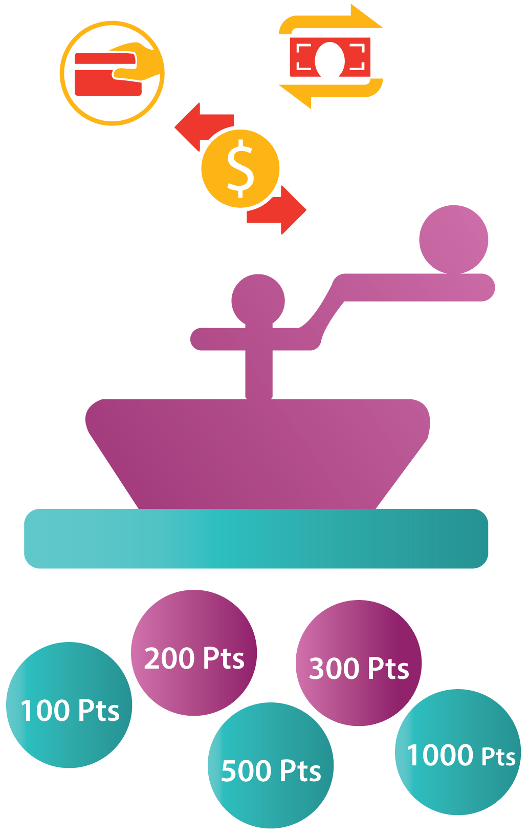
Utilisation
Paiement d’un service du client muni de sa carte FIDELIA
Traitement transactions : conversion du montant du paiement en points
Consultation Points
Choix cadeau
Choix remise

Slide 12
Agenda
La fidélité
Notre solution : FIDELIA
Les avantages
Comment ça marche ?
Le package
Les gammes

Slide 13
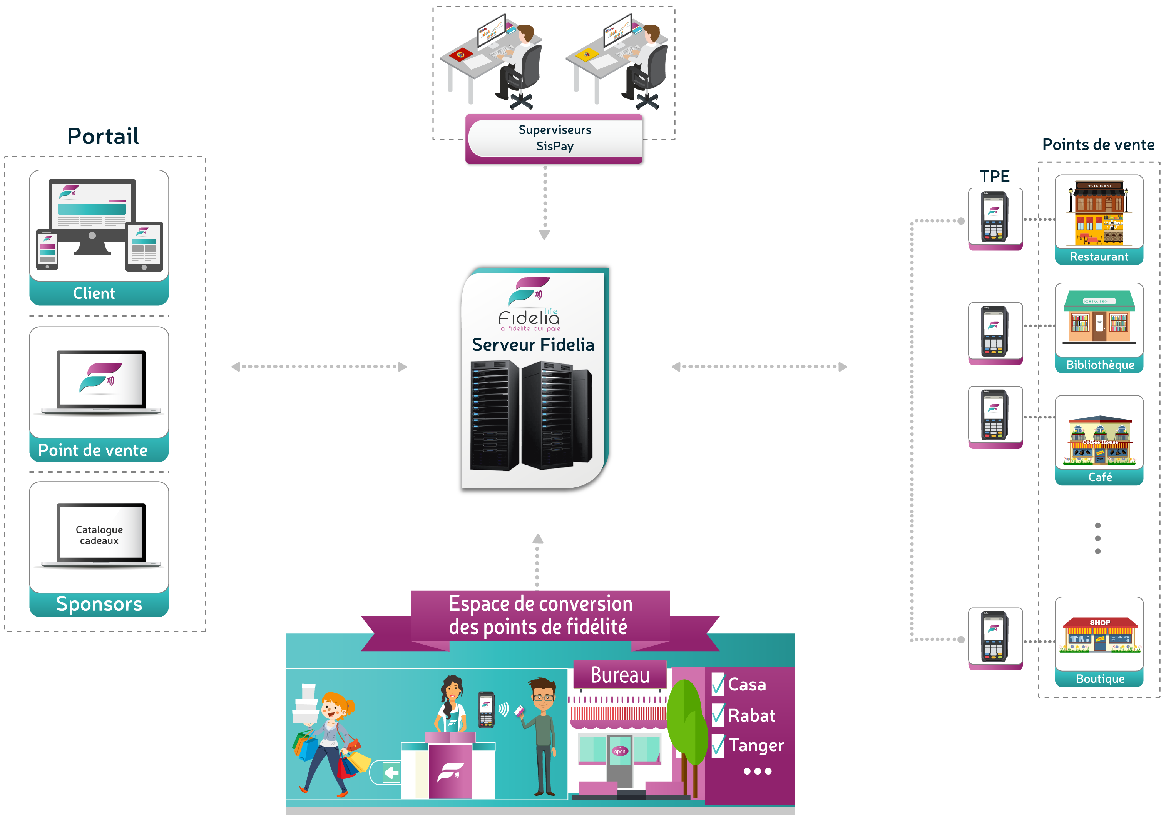
Architecture FIDELIA

Slide 14
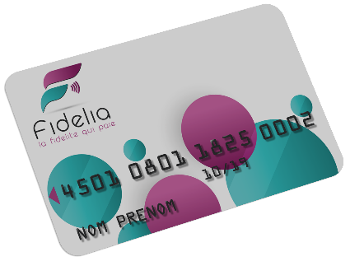
Architecture Fidelia: La carte
 Carte EMV
Carte à Code barre
Dématerialisable sur application mobile
Carte à piste
Nominative
 Carte à puce avec Contact
 Multiapplicative
Carte à puce sans contact (NFC)

Slide 15
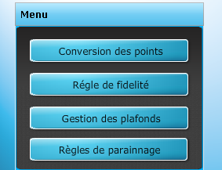
Architecture Fidelia : le serveur
C’est la Plateforme d’hébergement de la solution FIDELIA
Accessible au Superviseur via une page WEB sécurisée
Contient les modules de gestion
De la fidélité
de la sécurité
D’administration du système
De paramétrage du Système

Slide 16
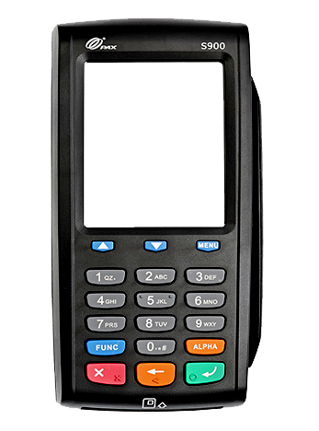
Architecture Fidelia: l’application TPE
Télécollecte / Téléparametrage
Lecture carte
Sécurisée / Multiplateforme / Multiconstructeur
Impression Reçu
Application embarquée sur TPE
Attribution/retrait point

Slide 17
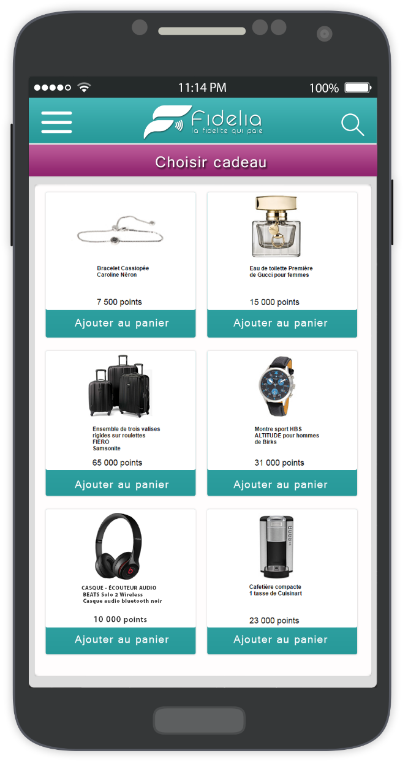
Architecture Fidelia: l’application mobile
Application dédié aux membres FIDELIA
Accès par identifiant et mot de passe
Choix cadeau et consultations de points
Notifications et reçus électroniques
Rapports et enquêtes de satisfaction
Application mobile FIDELIA

Slide 18
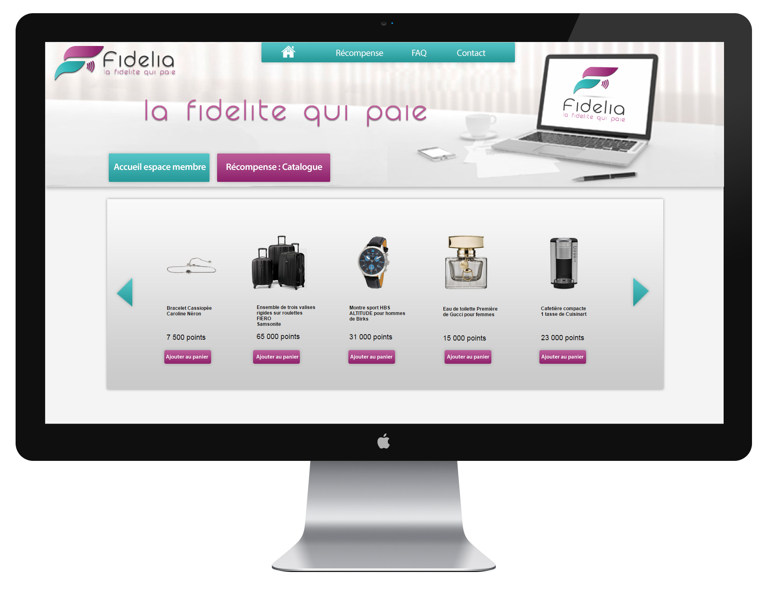
Architecture Fidelia: portails web

Slide 19
Architecture Fidelia : Portails Web
Client
Points de ventes
Gestion des points
Gestion des activités
Statistiques et rapports
Inscriptions
Monitoring Restaurants/ Chaine de restaurant
Gestion des Cadeaux et récompense

Slide 20
Agenda
La fidélité
Notre solution : FIDELIA
Les avantages
Comment ça marche ?
Le package
Les gammes

Slide 21
Gammes Fidelia
Carte personnalisée avec l’identifiant et la photo du client
Lecture et attribution des points avec l’application TPE
Paiement et gestion fidélité
Application FIDELIA mobile
Application FIDELIA TPE
TPE
Carte fidélité personnalisée
Portails web

Slide 22
FIDELIA s’adapte à tous vos besoins. Exprimez-vous.

Slide 23
Merci de votre attention

